Slide 1
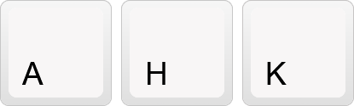

Graphical User Interface
사용자가 쉽게 사용하도록 입출력 등의 기능을 아이콘 형태의 그래픽으로 나타낸 것
(프로그램 제어)

Slide 2
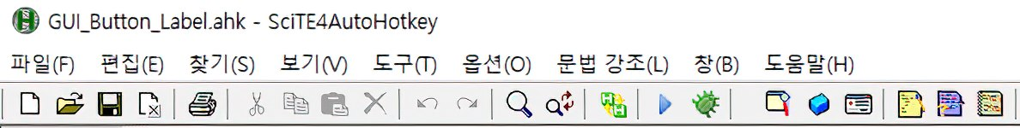
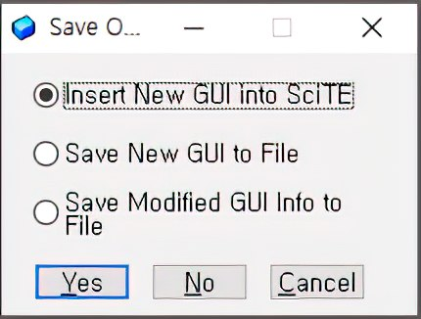
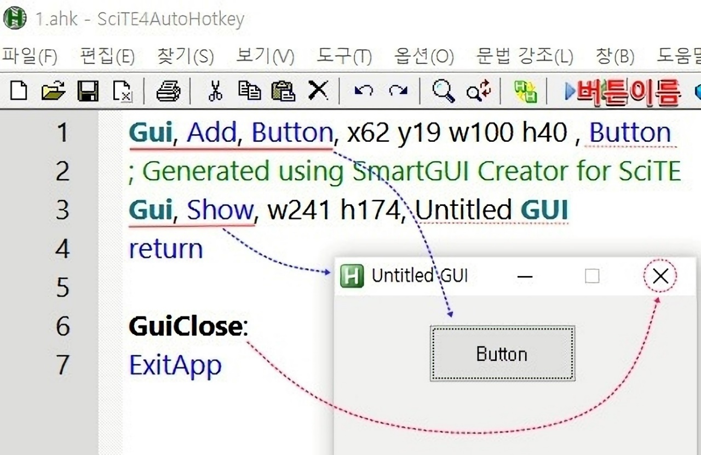
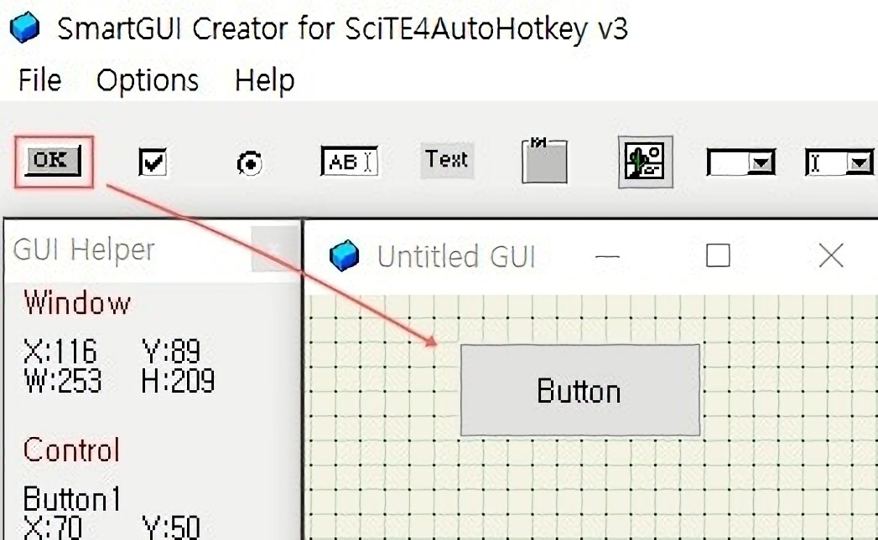
1. GUI 버튼 자동으로 생성하기
GUI Creator
GUI 자동삽입
x
y
w
※ 종료 : Alt+F4
h

Slide 3
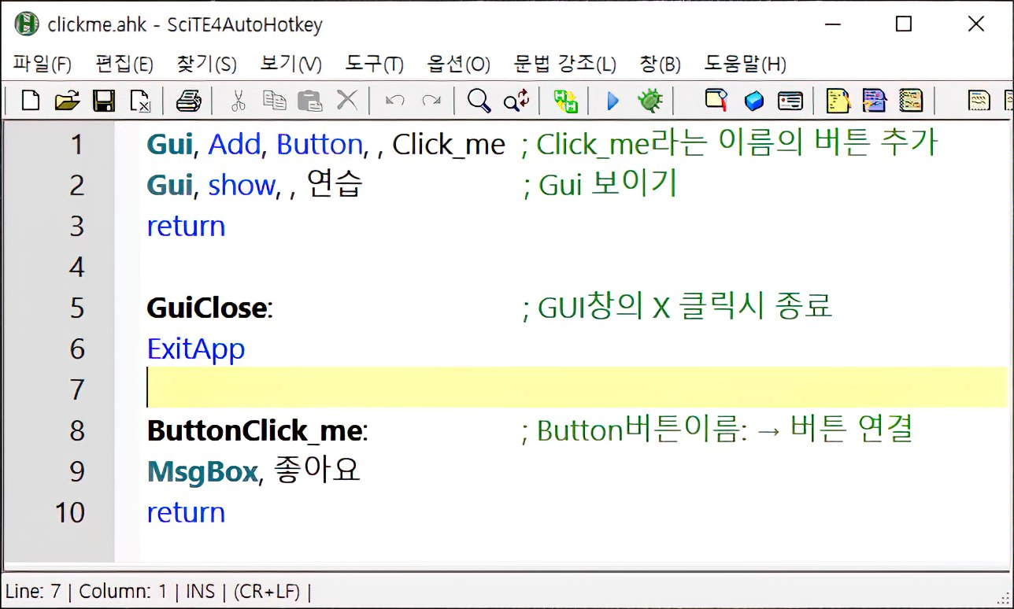
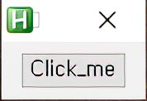
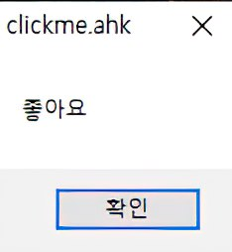
2. GUI 버튼 → 편집(명령연결), 실행(▶)
1. 콤마(, ,) 사이
- 생략 : 자동 조정
- 수동 : x y w(폭) h(높이)
* 예시: ,x1000 y10 w70 h30,
2. 버튼 연결(직접 작성)
- Button + 버튼이름 + :
* 예시: ButtonClick_me:
- return 으로 종료선언
※ 기존값 삭제(x y w h) → 자동조정
<직접 작성>
<직접 작성>

Slide 4
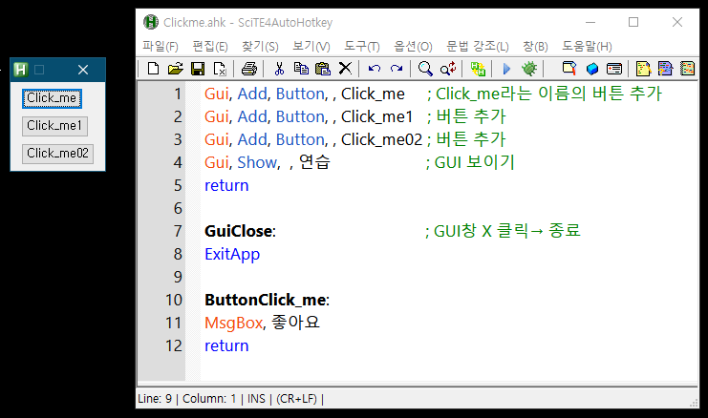
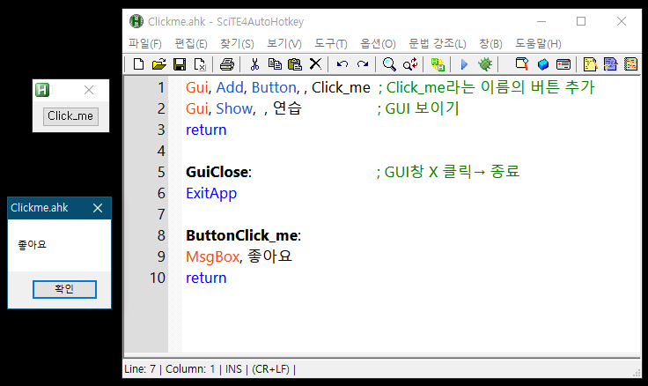
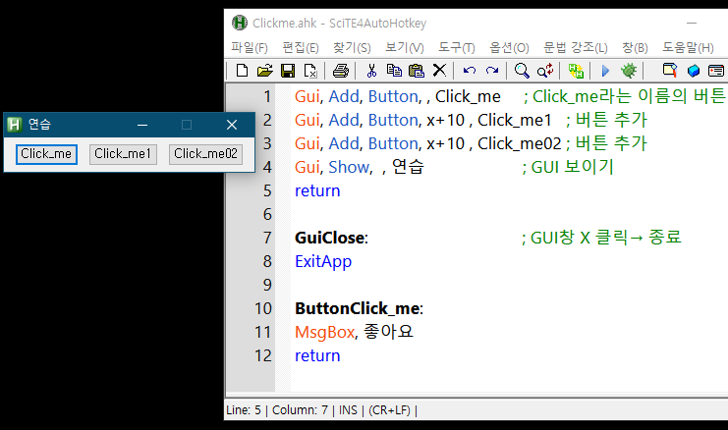
3. 버튼 추가 및 배치
< 버튼 1개 (기본) >
※ 버튼 폭 : w값 조정 ← x y w폭 h높이
예) Gui, Add, Button, w80, Click_me

Slide 5
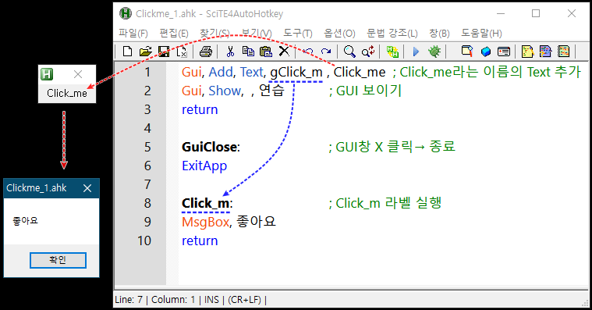
4. 텍스트(Text) 추가 및 G라벨
Text
문자
gClick_m ; G라벨(Click_m)
Click_m:
; 문자 클릭하면 라벨(Click_m) 실행됨

Slide 6
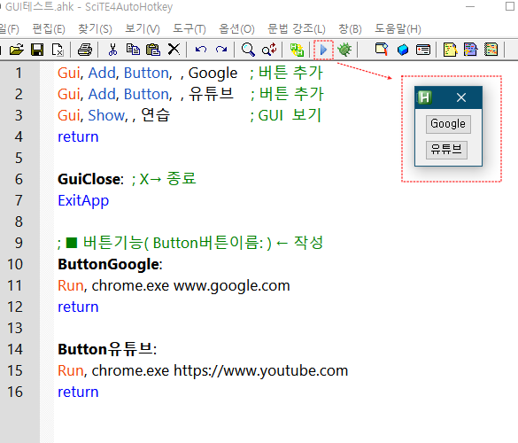
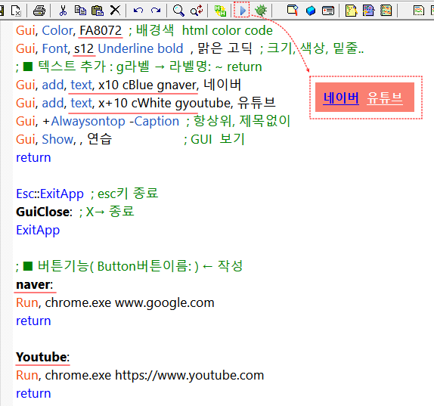
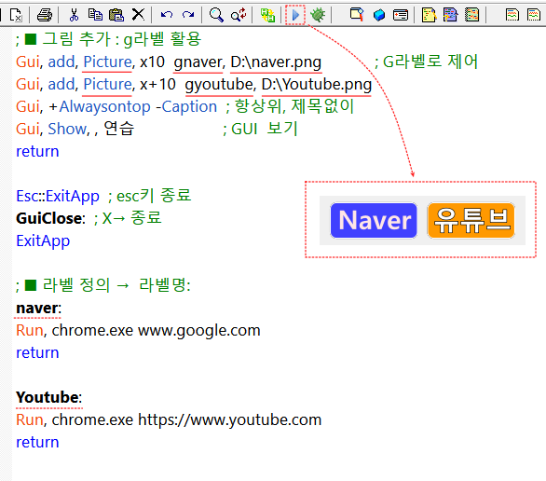
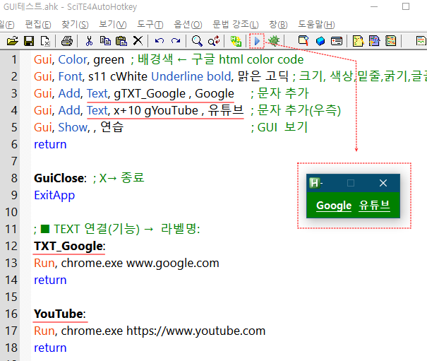
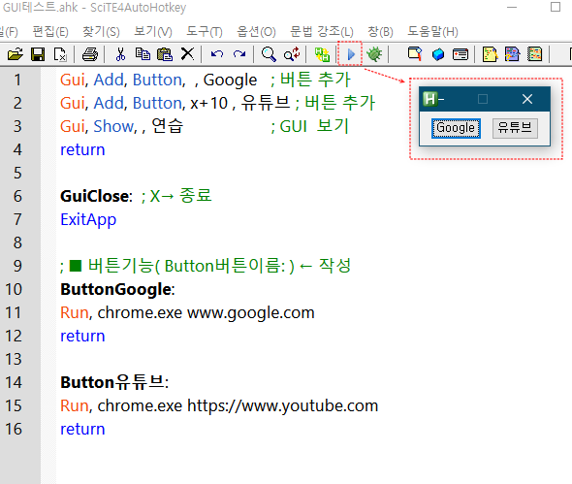
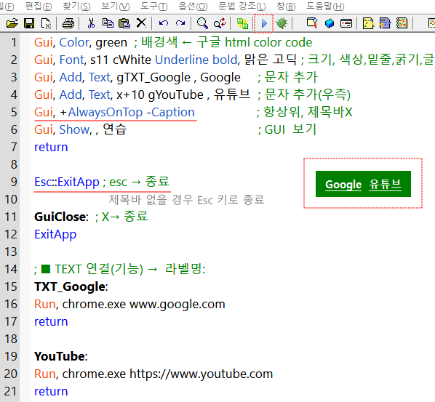
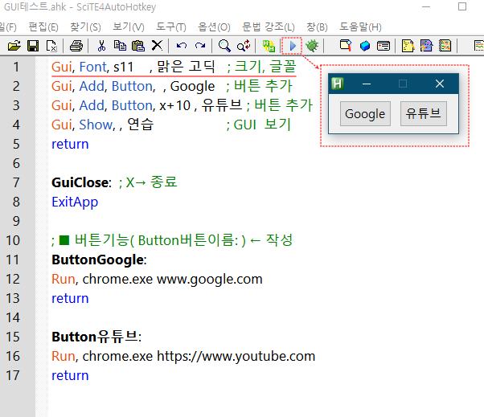
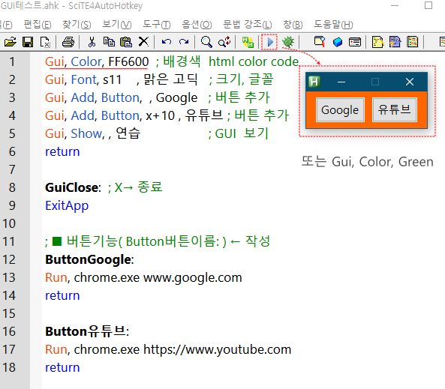
5. GUI 설정 예시
세로배치
(기본)
가로 배치
글꼴 및 크기 등
(S11)
배경색 조정
문자 컬러
이미지 버튼
텍스트 – G라벨
( 라벨이름: )
항상위, 제목X

Slide 7
6. GUI 명령어 요약
GUI, Add, Button, x10 y10 w70 h30, 버튼이름
, x축 y축 width(폭) height(높이) , ※ 쉼표없이 한칸, 생략할 경우 자동설정
, Button 대신 Text, Checkbox, Radio, Edit, ListBox … ,
, Add 대신 Color, Font, Show, +AlwaysOnTop, -Caption 등 ,
(예시)
GUI, Color, Green ; 또는 GUI, Color, 456789 (html color code 활용)
GUI, Color, Green
GUI, Font, S11 Bold Underline, 맑은 고딕 ; 크기11, 굵게 밑줄, 글꼴(맑은 고딕)
GUI, Add, Text, cRed, 연습 ; Text(연습)의 색상(Red) Gui, Add, Button,xywh, 버튼명
GUI, +AlwaysOnTop –Caption ; 항상 위에, 창제목 X
GUI, Show, , 창제목 ; , , 사이 x y w h 생략시 Button 등의 크기에 따라 자동조정

Slide 8
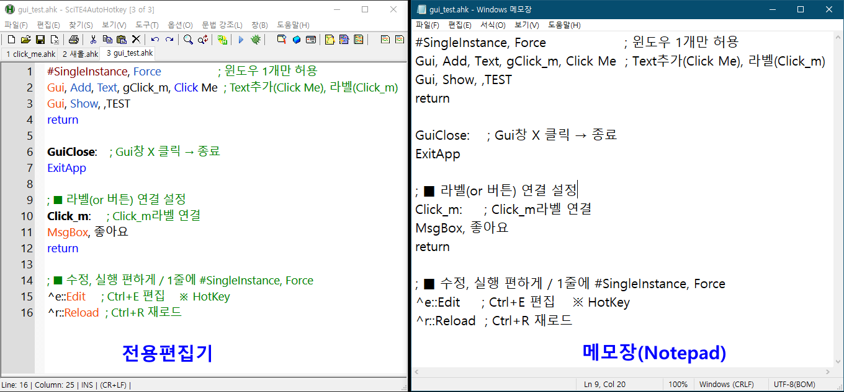
7. 편집기 비교
◆ 수정, 실행 편하게
#SingleInstance, Force ; 프로세스 중복방지
^e::Edit ; Ctrl+E / 편집
^r::Reload ; Ctrl+R 다시 읽기
→ 쉬움
→ 불편

Slide 9
GUI로 HotKey를 편하게 사용하세요.

